Slide 1
IGS Mainzer Studienstufe (MSS)
Herzlich willkommen an der
Integrierten Gesamtschule
Schönenberg-Kübelberg /
Waldmohr

Slide 2
Abitur an der IGS Schönenberg-K./W.

Slide 3
MSS ( Mainzer Studienstufe )

Slide 4
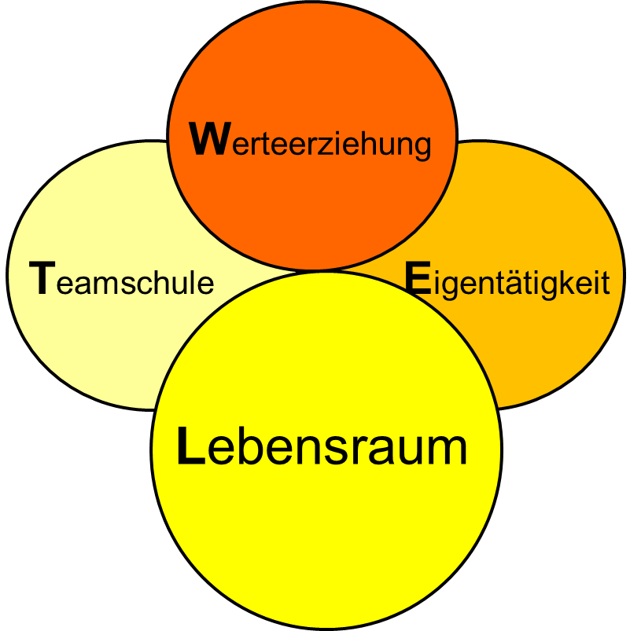
Ziele der MSS
Vorbereitung auf ein Studium oder Ausbildung
Sicherung einer breiten Grundbildung
Anleitung zum selbstständigen Arbeiten
Hinführung zu wissenschaftlichem Arbeiten
Entwicklung der Gesprächsfähigkeit
Beiträge zur Persönlichkeitsentwicklung

Slide 5
Das Kursangebot
3 Leistungskurse (4-7 Wochenstd.)
min. 7 Grundkurse (2 - 3 Wochenstd.)
Gesamtwochenstunden von min. 32 Std.
keine vollkommen freie Wahl:
Die drei Leistungsfächer müssen min. zwei Aufgabenfeldern angehören.

Slide 6
Aufgabenfelder in der MSS
sprachlich-literarisch-künstlerisch Deutsch, Englisch, Französisch, Latein, Bildende Kunst, Musik, Darstellendes Spiel
gesellschaftswissenschaftlich Geschichte, Sozialkunde, Erdkunde
mathematisch-naturwissenschaftlich- technisch Mathematik, Biologie, Chemie, Physik, Informatik

Slide 7
Unsere Leistungsfächer

Slide 8
Unsere Grundkurse

Slide 9
Das Grundfach Informatik
Neu!!!!!!!
Seit diesem Schuljahr gibt es an unserer Schule das Grundfach Informatik. Es wird dreistündig unterrichtet und kann wie die
anderen Grundfächer als mündliches Prüfungsfach im Abitur gewählt werden.

Slide 10
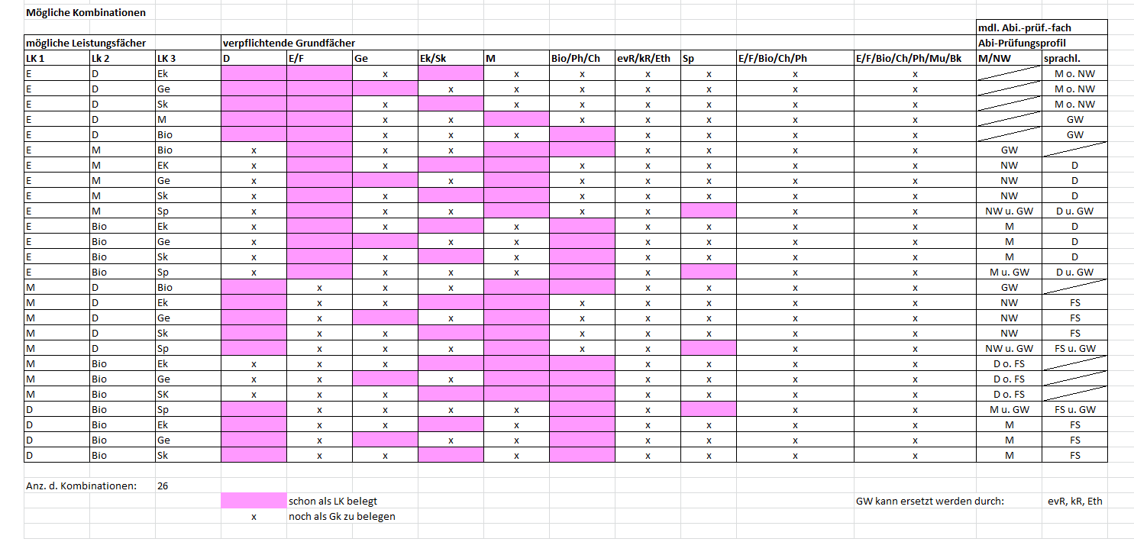
Wahlmöglichkeiten

Slide 11
Beispiel Wahlen
Mögliche Leistungsfächer
LK1 | LK2 | LK3
Englisch 5 | Deutsch 5 | Geschichte 4
Verpflichtende Grundfächer
D | E | Ge | EK/SK | M | Bio PH Ch | Eth EvR KaR | Sp | (La) (Fr) Bio Ch Ph Info | Mu Bk DS
- | - | - | X | X | X | X | X | X | X
- | - | - | 2 | 3 | 3 | 2 | 2 | 3 (5) | 3 | 32 (34)

Slide 12
Zweite Fremdsprache in der MSS
Französisch oder Latein als neueinsetzende 2. Fremdsprache
als Grundkurs mit 5 Wochenstunden,
wenn keine 2. Fremdsprache in Sek. I belegt wurde.
Erwerb des Latinums möglich
Französisch oder Englisch als fortgeführte 2. Fremdsprache
als Grundkurs mit 3 Wochenstunden,
vorausgesetzt sie wurde 4 Jahre in Sek. I belegt.

Slide 13
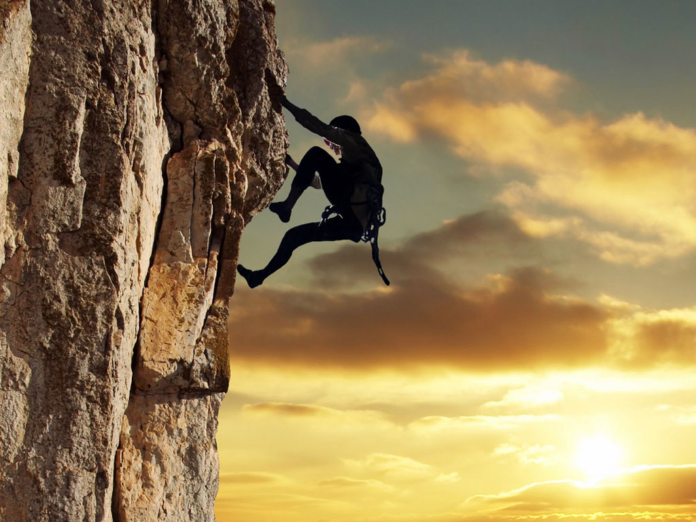
Profilelemente MSS
„Wir unterstützen unsere zukünftigen MSS SchülerInnen nachhaltig auf dem Weg zum Abitur.“

Slide 14
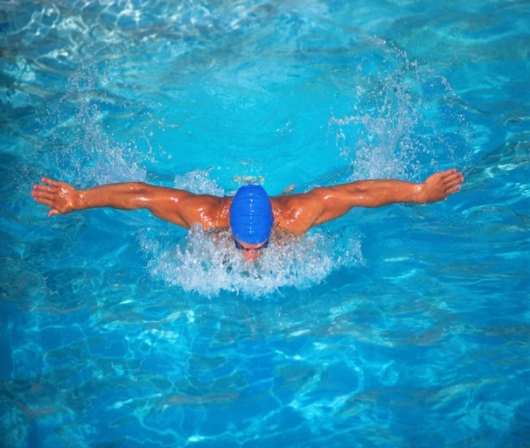
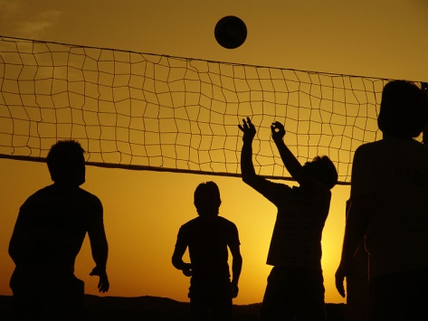
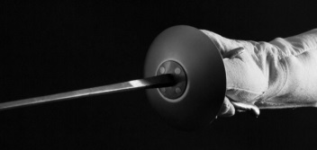
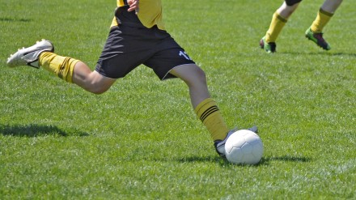
Profil: Sportlicher Schwerpunkt
Leistungsfach Sport
Neue Außensportanlagen mit
Kunstrasenplatz an beiden Standorten
Schuleigenes Schwimmbad Waldmohr
3-geteilte Multifunktionsturnhalle
2x Streetballfelder
Soccer-Court, Beachvolleyball,
Sport AG´s
Teilnahme an Schulsportwettkämpfen
Kooperation und Schulpartnerschaften:
- mit Vereinen
dem Sportwissenschaftlichen Institut
der Universität des Saarlandes
- dem Olympiastützpunkt Rheinland-Pfalz-Saar

Slide 15
Profil: Integrationswoche
Erste Woche 11/1
„Ankommen“ und
„Kennenlernen“
Methodenwoche: Workshops in Word,
Power-Point-Präsentationen, Excel,
Umgang mit Moodle und Sdui
Schulung:
Wie halte ich gute Referate?
Wie besorge ich mir richtige Informationen?

Slide 16
Profil: Berufsorientierung
Berufspraktikum
am Ende der Klasse 11
Erwerb von berufspraktischen
Erfahrungen
Agentur für Arbeit: Beratung bezüglich
Schullaufbahn
Studium
Berufswahl

Slide 17
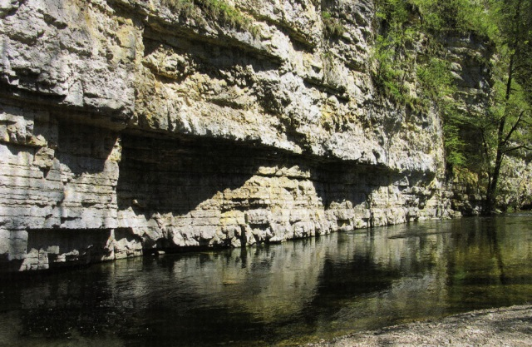
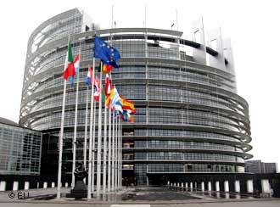
Profil: Exkursionen und Fahrten
Außerschulische Aktivitäten
Kursfahrt in Klassenstufe 12
Unterrichtsgänge/Tagesfahrten
Exkursionen

Slide 18
Profil: IT an unserer Schule
Medienkompetenzschule
ECDL
Lernplattform Moodle
Sdui - Lernplattform

Slide 19
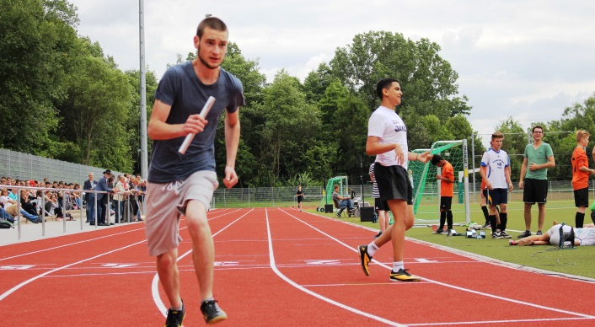
Wohlfühlen an unserer Schule
Mensa mit guter Küche
MSS-Schülerräume (2)
Arbeitsraum
Bibliothek
Schwimmbad
Sportanlage mit Kunstrasenplatz
Beachvolleyballfeld
Soccercourt
Streetballcourt

Slide 20
Wer kann unsere MSS besuchen?
•Schülerinnen und Schüler von
Gesamtschulen, Realschulen plus,
Gemeinschaftsschulen und Berufsfachschulen,
die im Jahreszeugnis die Berechtigungsvoraus-
setzungen zum Übergang in die gymnasiale
Oberstufe haben.
• Schülerinnen und Schüler von Gymnasien
mit Versetzung von Klasse 10 nach 11.

Slide 21
Übergang 11 für Gesamtschüler
Berechtigung wird mit dem Abschlusszeugnis erteilt.
Der Sekundarabschluss 1 muss erreicht sein (§30,1))
Niveaubedingungen:
- Keine Kursverpflichtung: es werden die Noten der Leistungsebene E bzw. E1 zugrunde gelegt (Umrechnen von E2 auf E1)
Allgemeine Notenbedingungen:
in differenzierten Fächern Note 3 oder besser, in nichtdifferenzierten Fächern Note 4 oder besser
Unterschreitung in einem Fach um eine Notenstufe ist erlaubt (kein Ausgleich nötig)
Unterschreitungen der Mindestnote in max. 3 Fächern sind zulässig (außer: wenn zwei davon in den Fächer D, Ma, E). Bei mehr als einer Unterschreitung müssen alle ausgeglichen werden
Eine einzige Unterschreitung um mehr als eine Notenstufe muss ausgeglichen werden

Slide 22
Übergang 11 für Gesamtschüler
Ausgleichsbedingungen:
Differenzierte Fächer: Anforderung Note 3
Ausgleich Note 4 Note 2 oder 1
Ausgleich Note 5 1
Ausgleich nur innerhalb der Fächergruppe oder durch das Wpf. möglich
Nichtdifferenzierte Fächer: Anforderung Note 4
Ausgleich Note 5 1, 2 oder 2 x 3
Ausgleich Note 6 1 oder 2 x 2

Slide 23
Übergang 11 für Gesamtschüler
Übergang ist nicht erreicht:
- Wenn drei Unterschreitungen vorliegen und zwei davon Hauptfächer
(D, M, E ) sind
- Wenn vier Unterschreitungen vorliegen
- Ausgleich nicht möglich ist

Slide 24
Übergang für Realschüler
Berechtigung wird mit dem Abschlusszeugnis erteilt.
§ 30 Übergang von einer Realschule plus in die gymnasiale Oberstufe
(2) In der Realschule plus wird die Berechtigung erteilt, wenn im Abschlusszeugnis nach Besuch der Klassenstufe 10 in allen Fächern mindestens die Note „befriedigend“ vorliegt. Unterschreitungen in bis zu drei Fächern sind zulässig. Bei einer Unterschreitung in einem Fach um eine Notenstufe ist kein Ausgleich erforderlich. Bei zwei oder drei Unterschreitungen der Mindestleistung oder bei einer Unterschreitung um mehr als eine Notenstufe müssen alle Unterschreitungen ausgeglichen werden. Ein Ausgleich ist nicht möglich, wenn in drei Fächern Unterschreitungen vorliegen und zwei dieser Fächer zur Fächergruppe Deutsch, erste Fremdsprache und Mathematik gehören. Für den Ausgleich gilt Absatz 3 Nr. 3 und 4.

Slide 25
Ausgleichsbedingungen
Übergang 11 für Realschüler
(3)Unterschreitungen in Deutsch, erste Fremdsprache und Mathematik können nur innerhalb dieser Fächergruppe oder durch die Wahlpflichtfachnote ausgeglichen werden. Wird eine Schülerin oder ein Schüler in mehr als einem Wahlpflichtfach unterrichtet, ist für den Notenausgleich eine gemeinsame Note zu bilden.
(4)Für den Ausgleich der Mindestanforderung „befriedigend“ gilt: Die Note „ausreichend“ kann durch die Note „sehr gut“ oder „gut“, die Note „mangelhaft“ durch die Note „sehr gut“ ausgeglichen werden. Für den Ausgleich der Mindestanforderung „ausreichend“ gilt: Die Note „mangelhaft“ kann durch die Note „sehr gut“, „gut“ oder zwei Noten „befriedigend“, die Note „ungenügend“ durch die Note „sehr gut“ oder zwei Noten „gut“ ausgeglichen werden. Zum Ausgleich können die Noten der Pflichtfächer, der Wahlpflichtfächer und der Wahlfächer Fremdsprachen, Naturwissenschaften und Informatik sowie mit Genehmigung der Schulbehörde die Noten weiterer Wahlfächer herangezogen werden.

Slide 26
Warum Integrierte Gesamtschule?
Intensive Betreuung des Schülers bis zum Abitur (individuelle Beratung, Hilfestellungen usw.)
Teamschule
„Offene Schule“

Slide 27
Termine/Anmeldung
10. Klassen (nur für SchülerInnen der IGS)
Infos zur Oberstufe an der IGS Schönenberg-Kübelberg
(10a am 16.11.; 10c am 18.11.; 10d am 20.11.; 10b am 27.11.)
Infos zu den Übergangsbedingungen: Dezember 2020 in den einzelnen 10er Klassen (nur für SchülerInnen der IGS)
Fächerbörse: 17./18.12. 2020 (Vorstellen der Leistungskurse und Sprachen, nur für SchülerInnen IGS)
Anmeldezeitraum: 2. Februar und 3. Februar oder nach telefonischer Terminabsprache
Externe SchülerInnen (Realschulen, Berufsschulen, Gymnasien, Gemeinschaftsschulen… )
Tag der offenen Tür für externe Schüler: 21.01.2021 (ab 14.00 Uhr in der Aula Schönenberg); kann aus aktuellem Anlass entfallen.
Anmeldungen für das Schuljahr 2021/22, Anmeldetermine nach vorheriger telefonischer Terminabsprache im Zeitraum vom 25. Januar bis zum 12. Februar
Sie können Sie gerne - bei Bedarf - persönliche Gesprächstermine mit uns vereinbaren, an denen wir Ihre noch offenen Fragen beantworten.
Kontaktdaten: Sekretariat Kontaktdaten: Herr Dittgen
Tel.: 06373 / 8110-10 Tel.: 06373 / 8110 – 26
info@igs-skw.de joerg.dittgen@igs-skw.de

Slide 28
Unterlagen Anmeldung
Folgende Unterlagen zur Anmeldung sind mitzubringen:
Kopie u. Original des Halbjahreszeugnisses Klasse 10
Begleitschreiben („Empfehlung“) im Original
Kopie der Zeugnisse ab Klasse 8
Kopie der Geburtsurkunde
Passbild

Slide 29
Kontakt
Bei Bedarf können Sie gerne persönliche Gesprächstermine mit dem Oberstufenleiter Herrn Dittgen vereinbaren:
Kontaktdaten: Herr Dittgen
Tel.: 06373 / 8110 – 26
joerg.dittgen@igs-skw.de
Kontaktdaten: Sekretariat
Tel.: 06373-8110 - 10
info@igs-skw.de

